Slide 1

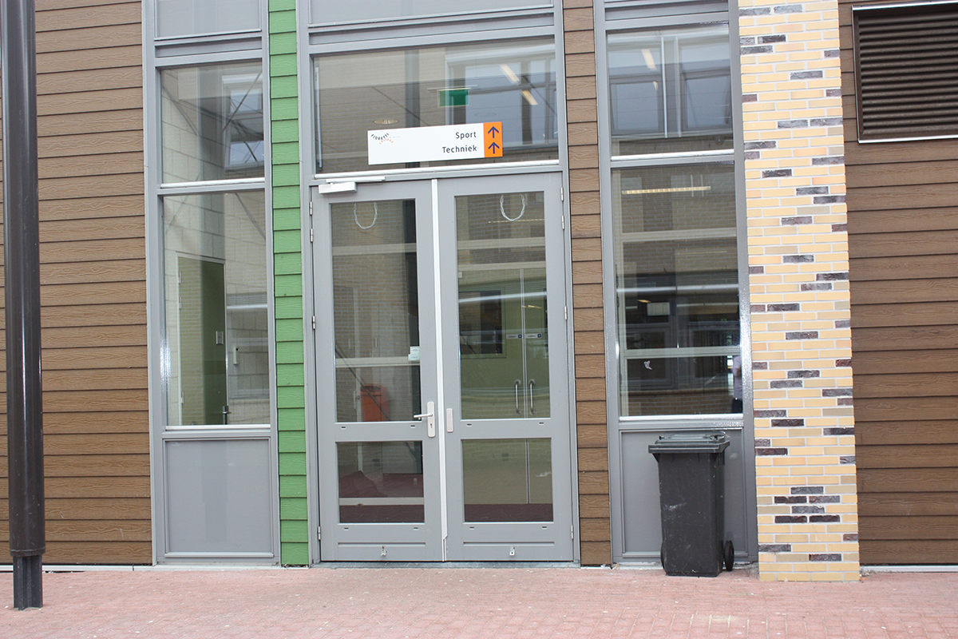
Uitstraling techniek
Veghel
21 november
Mark Verstraaten

Slide 2
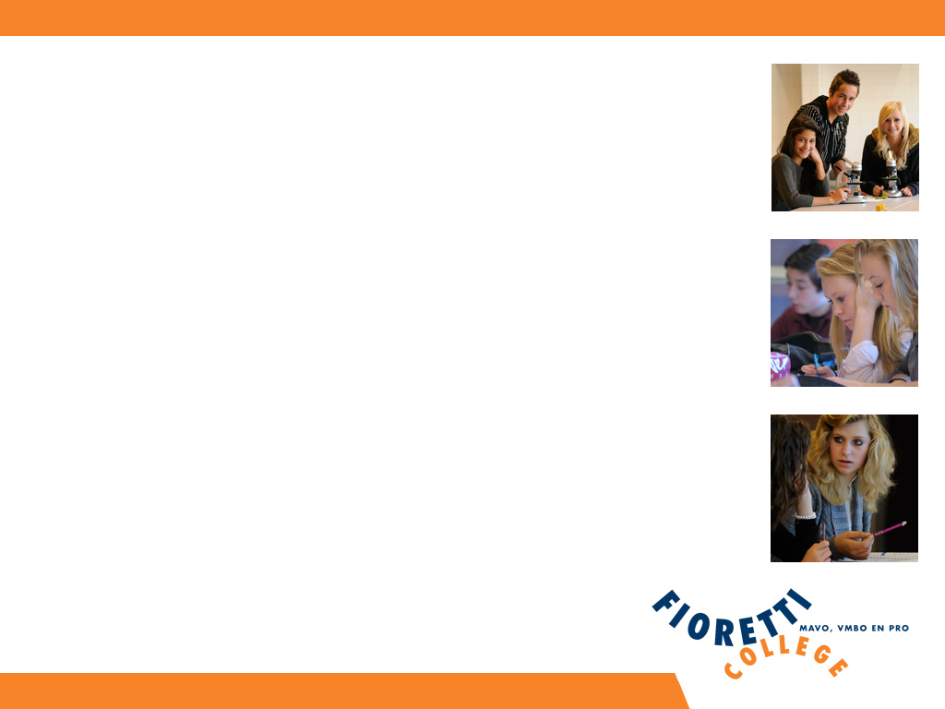
HET TEAM TECHNIEK
Sterke punten:
  Sterk team
  Duidelijke visie
  Vooruitstrevend (toekomstgericht)
  Passie voor het vak en de leerling

Slide 3
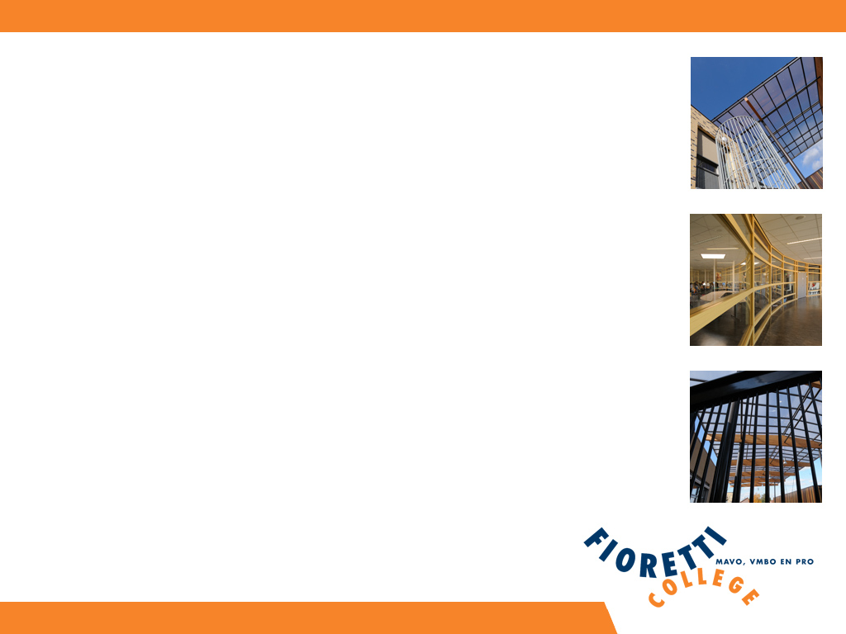
HET TEAM TECHNIEK
Minder sterke punten:
  Algehele uitstraling naar buiten toe
  Onopvallend en bescheiden
  Werken op “eilandjes”

Slide 4
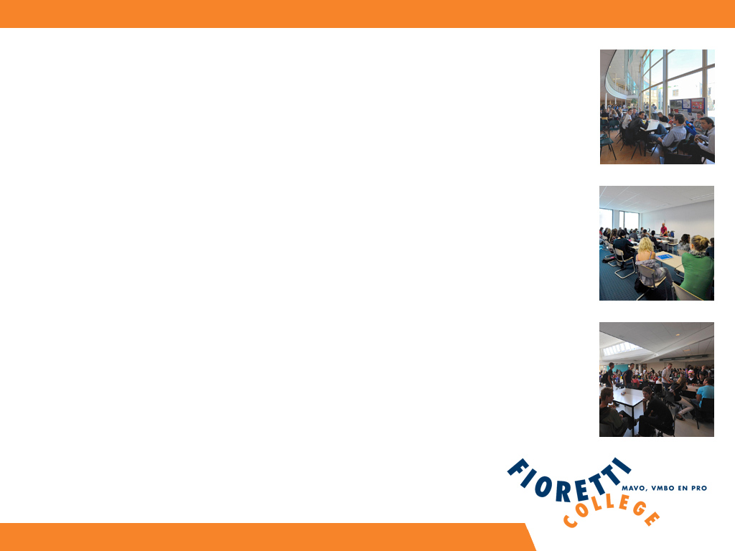
Ruimte
De invloed van de gebouwde omgeving op de mens is veelvoudig maar wordt niet altijd bewust ervaren.
Soms is het nodig om afstand te nemen van een bekende omgeving om de kunnen zien wat eraan mankeert

Slide 5
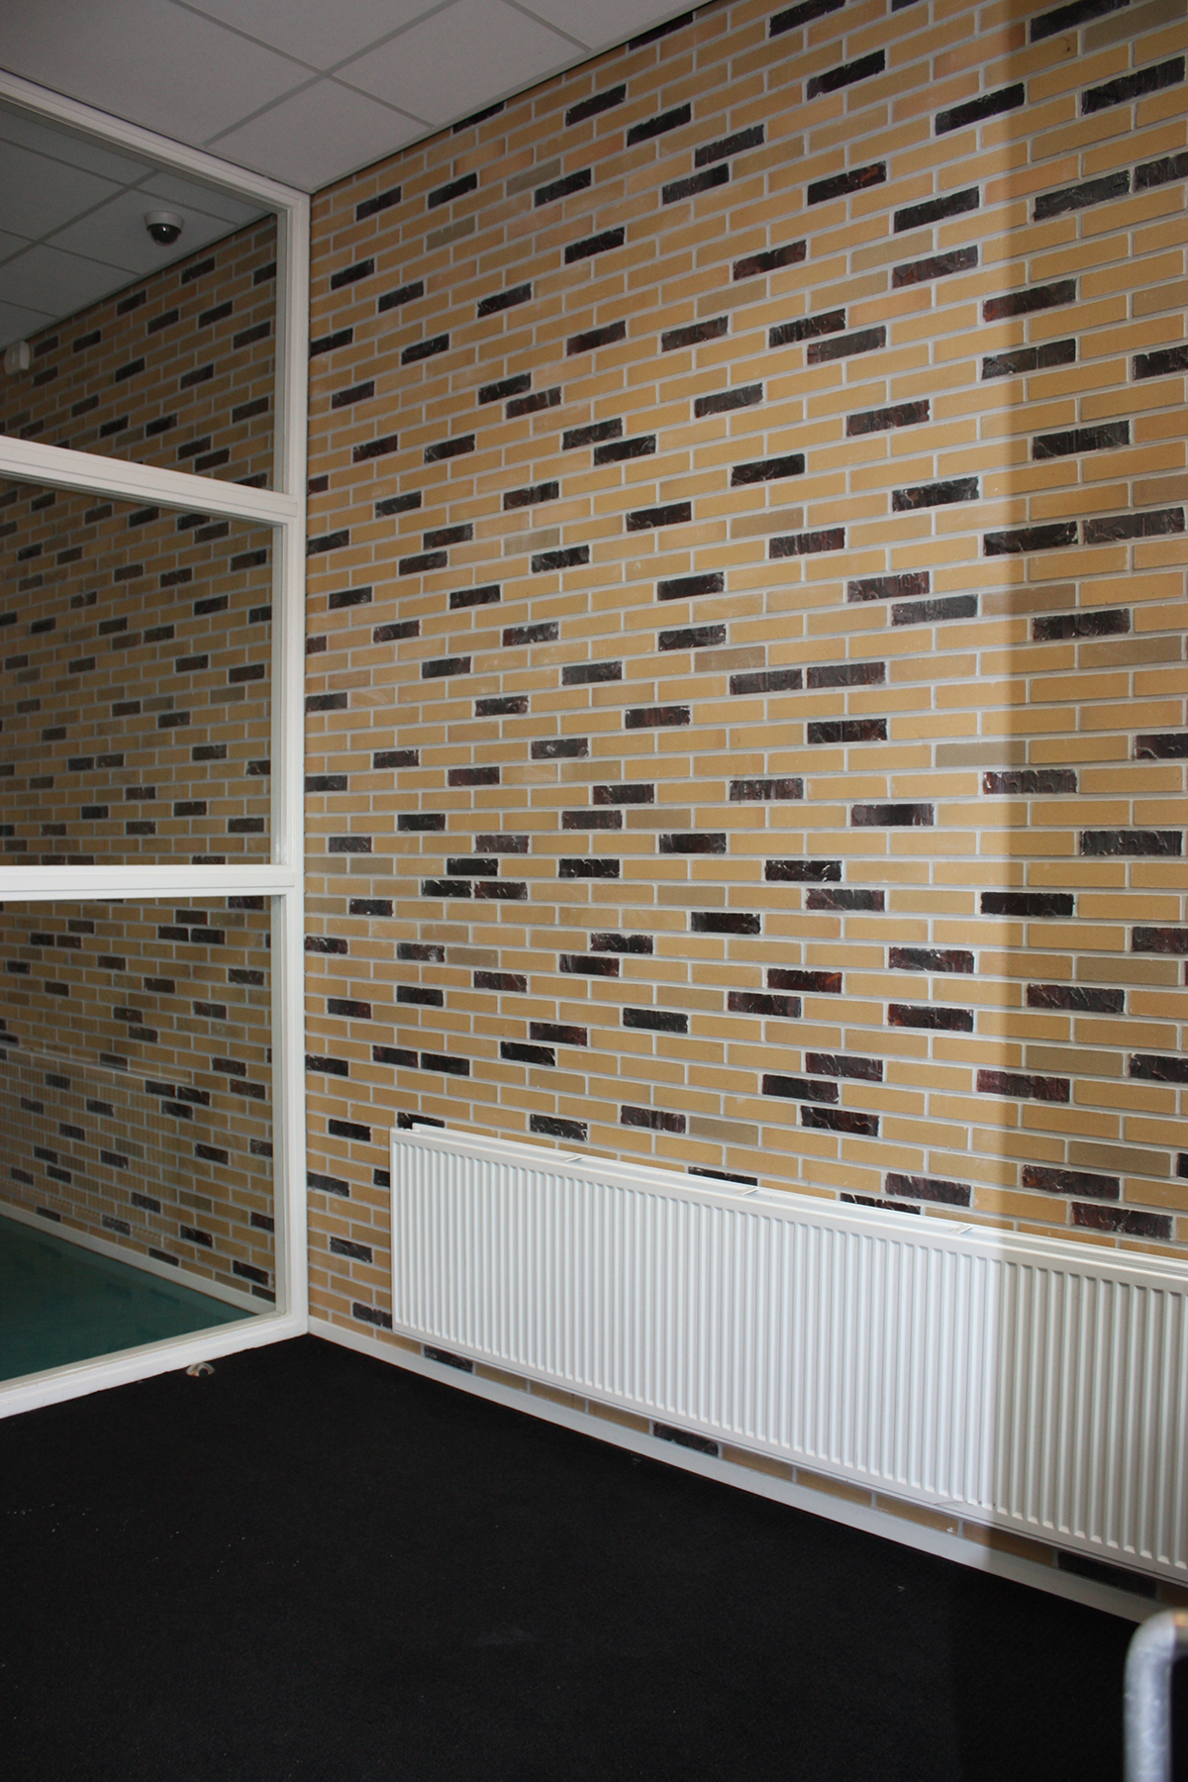
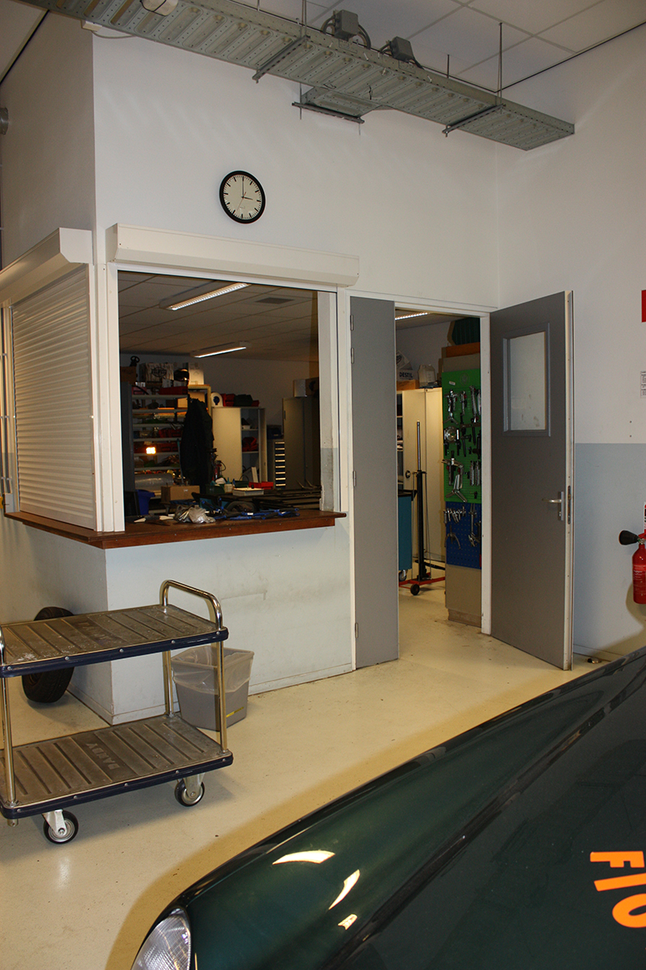
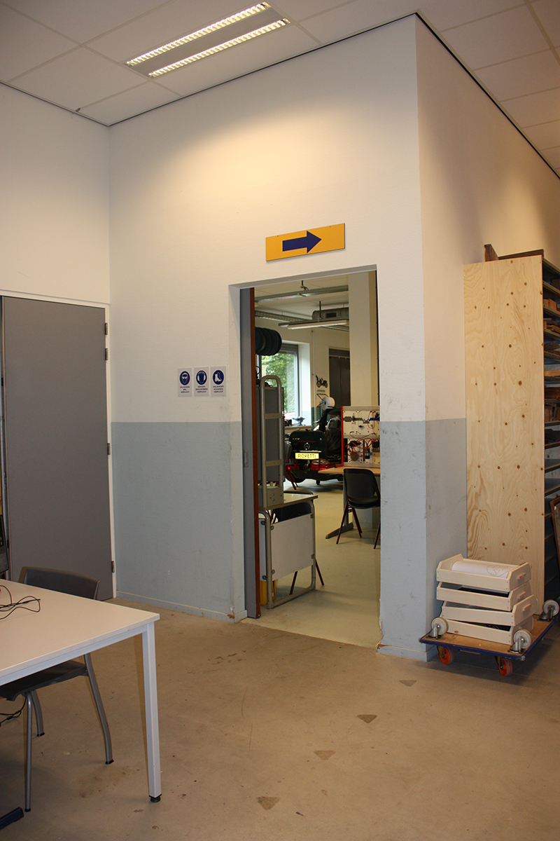
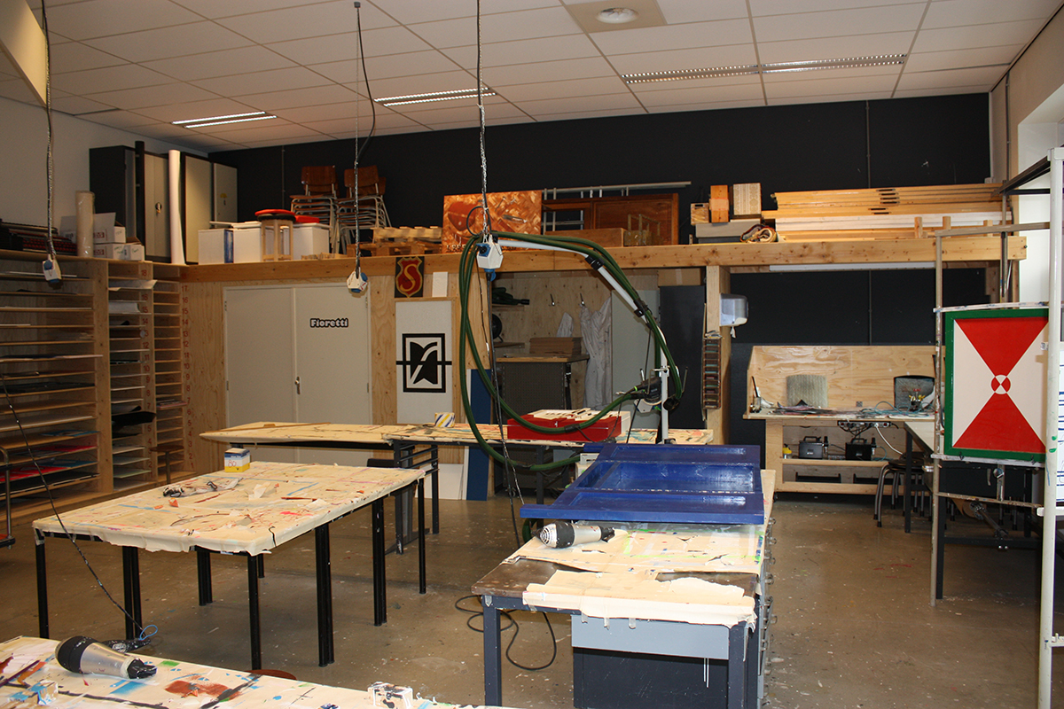
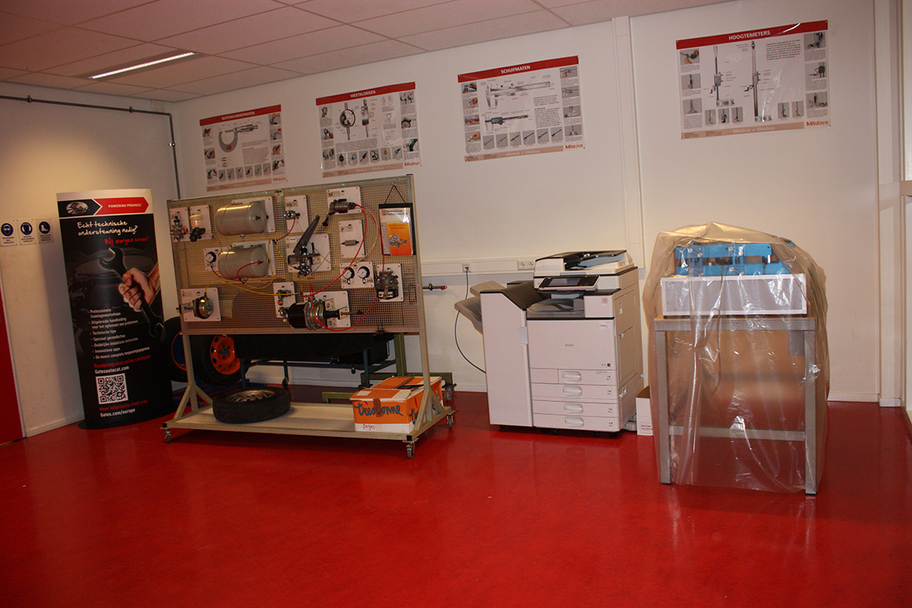
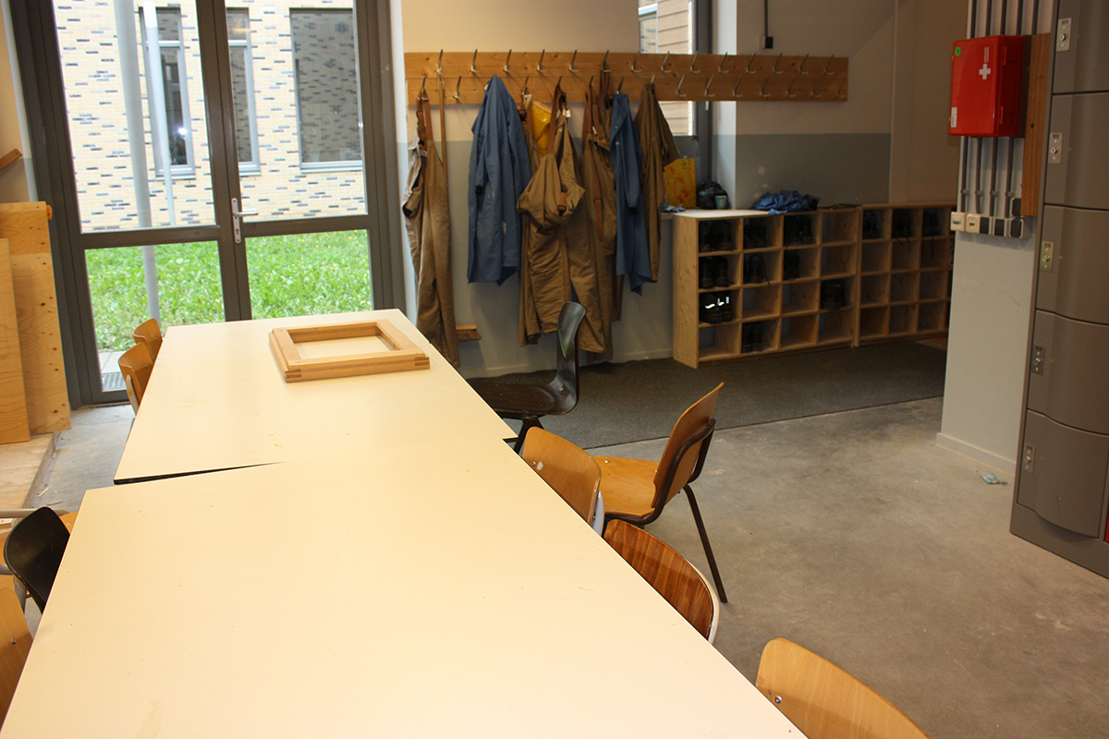
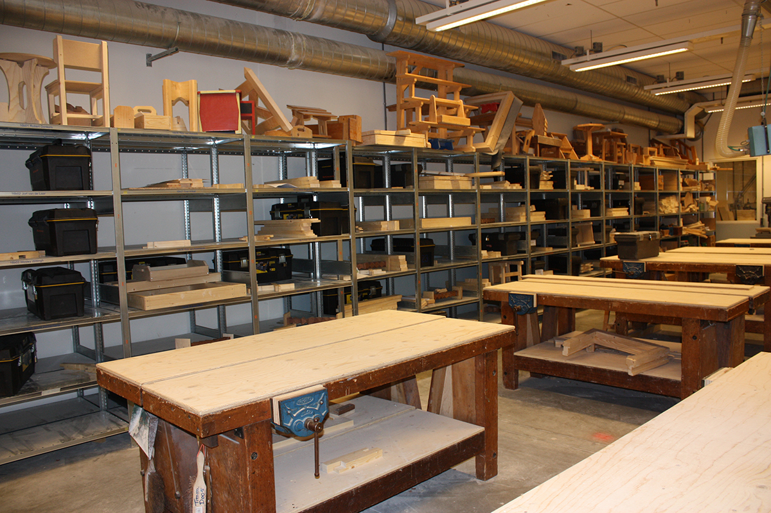
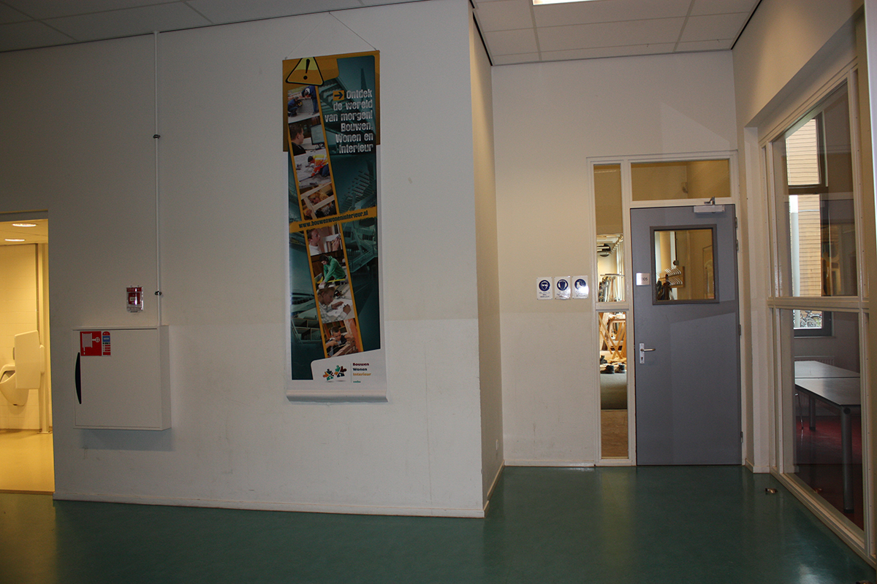
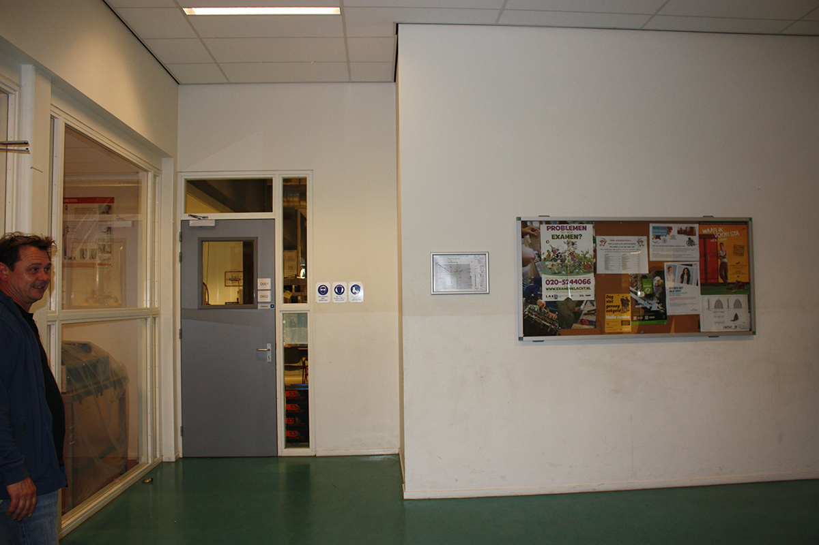
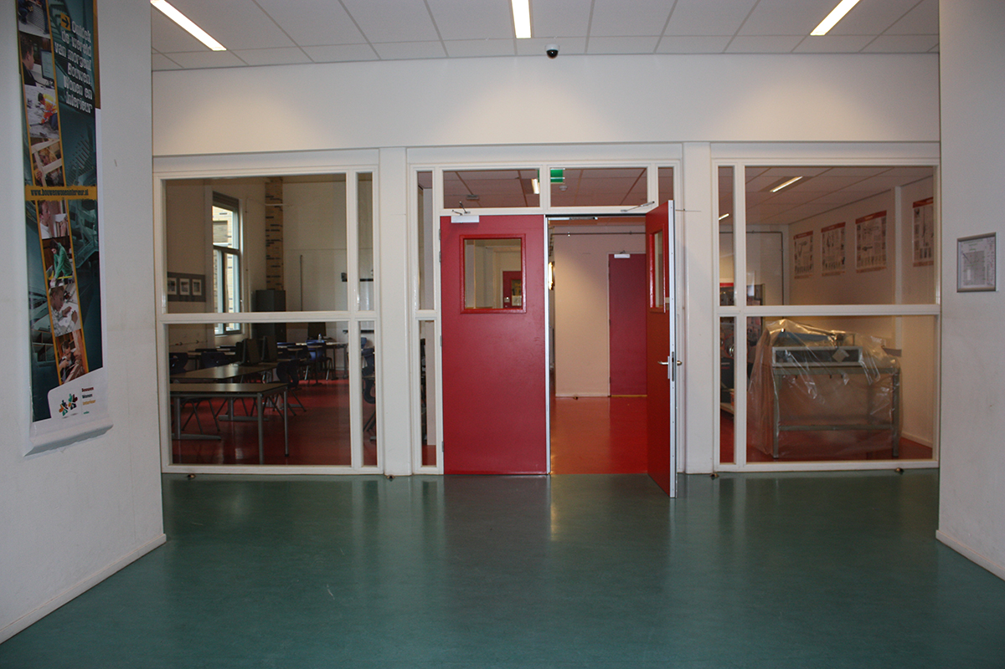
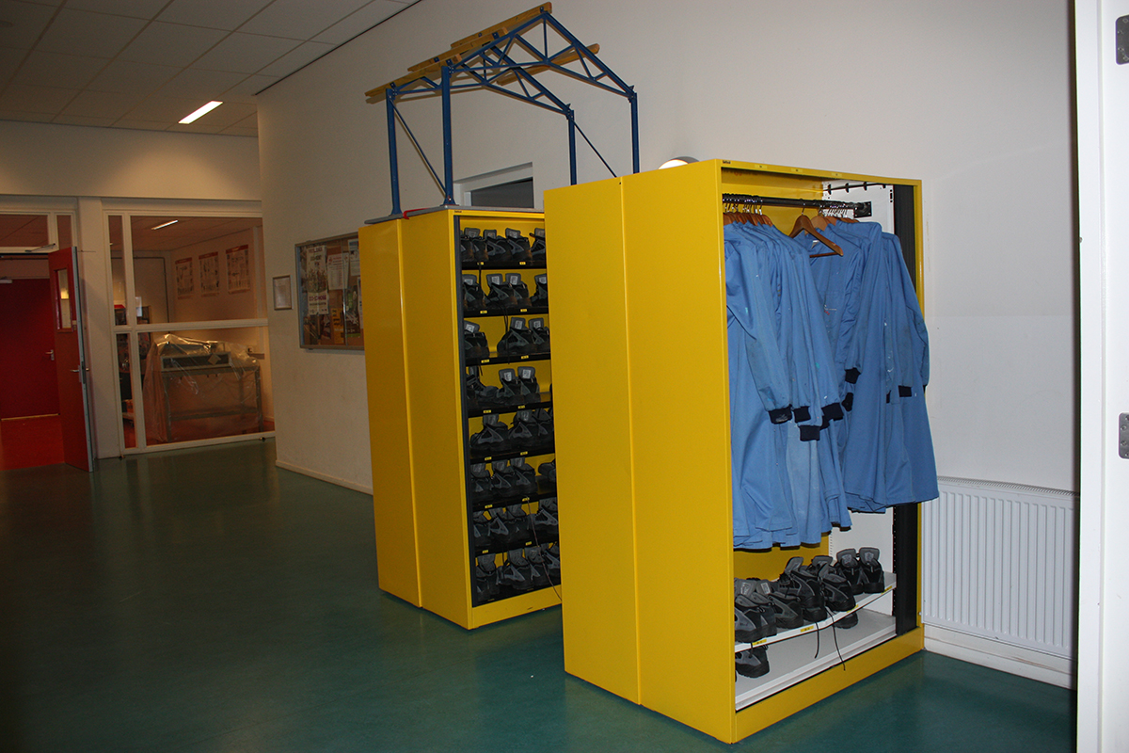
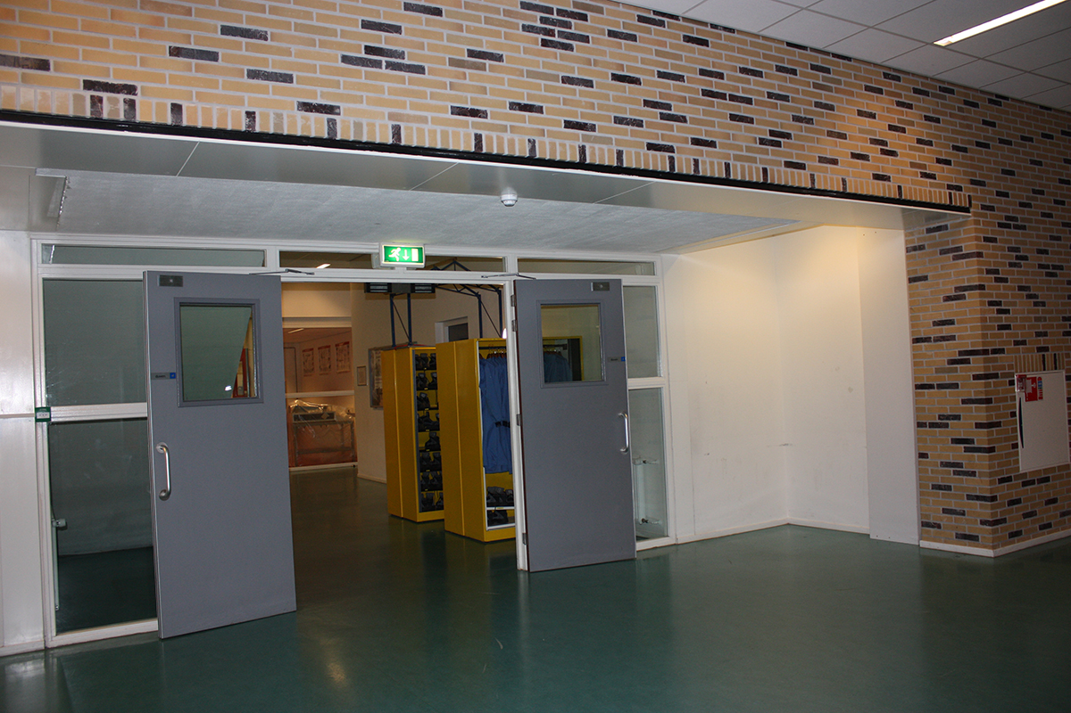
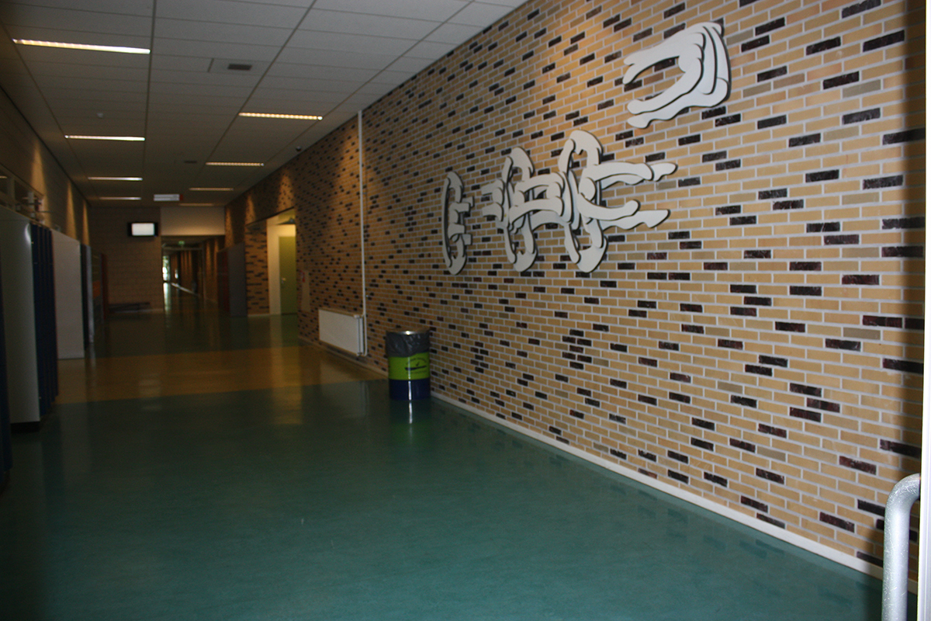
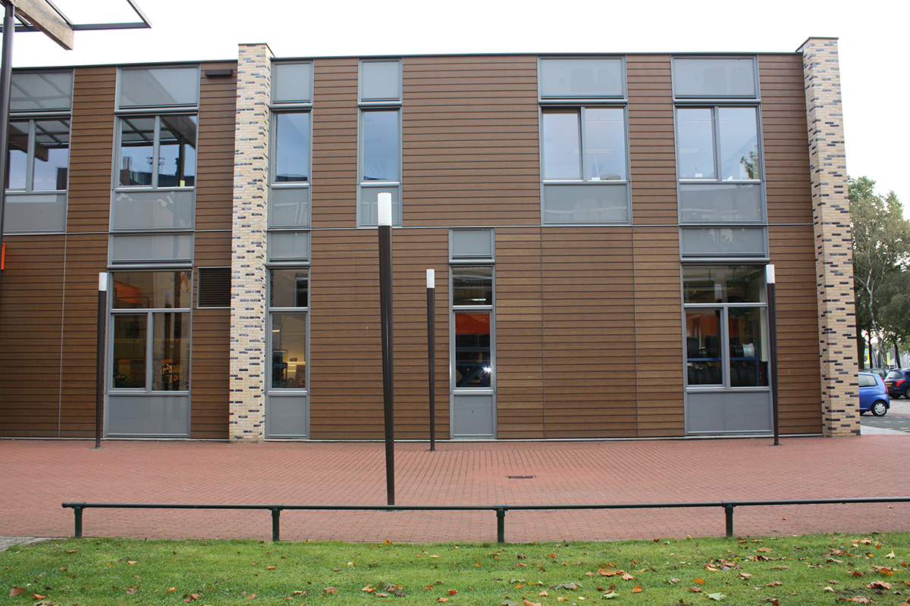
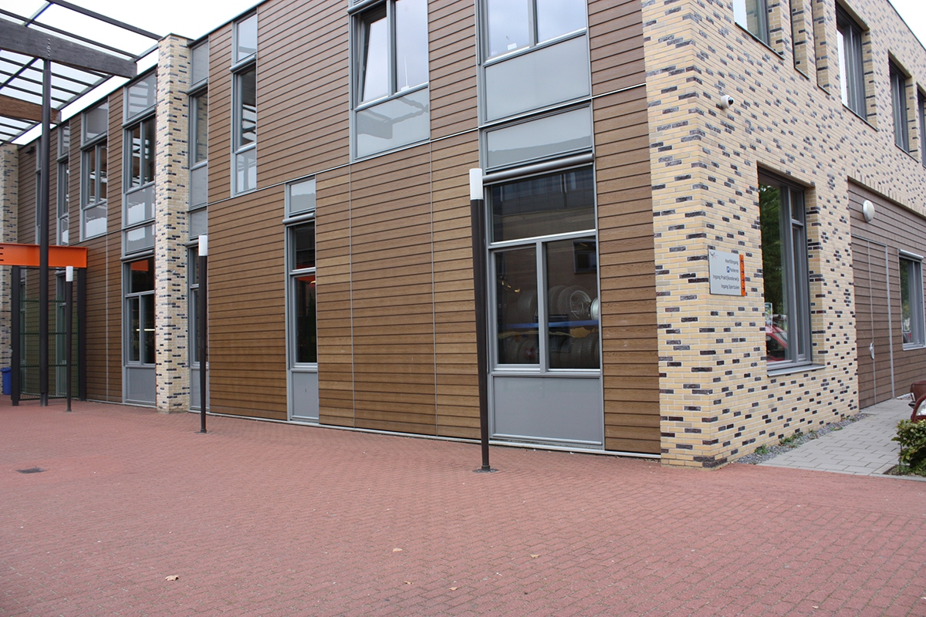
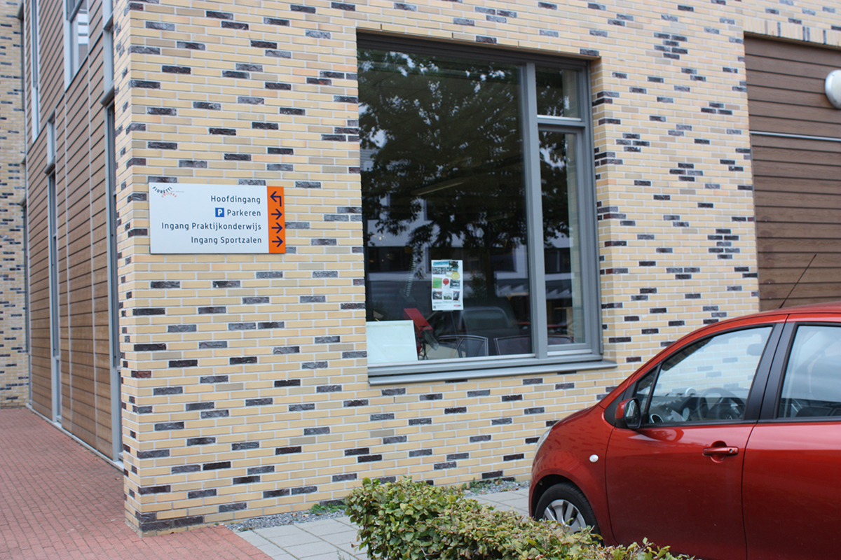
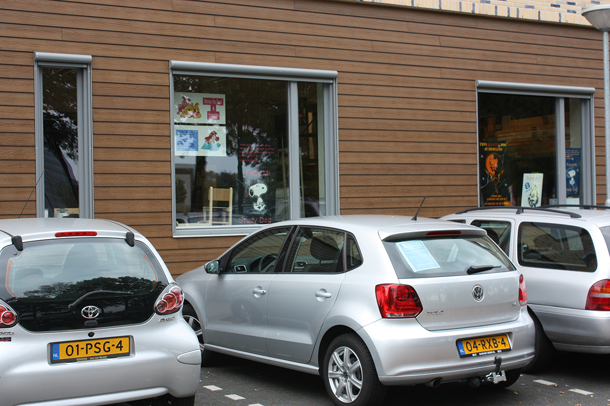

Slide 6

Uitdagend?
U zegt het maar…

Slide 7
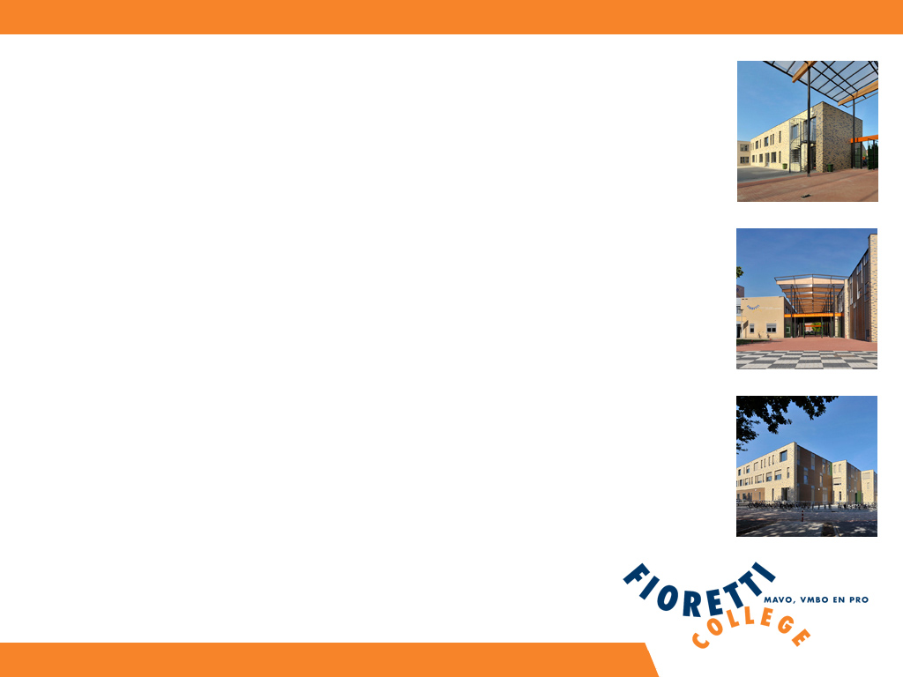
Uitstraling
Uitstraling sector techniek nu
  (Af)gesloten
  Grijs
  Onopvallend
  Saai
  Statisch

Slide 8
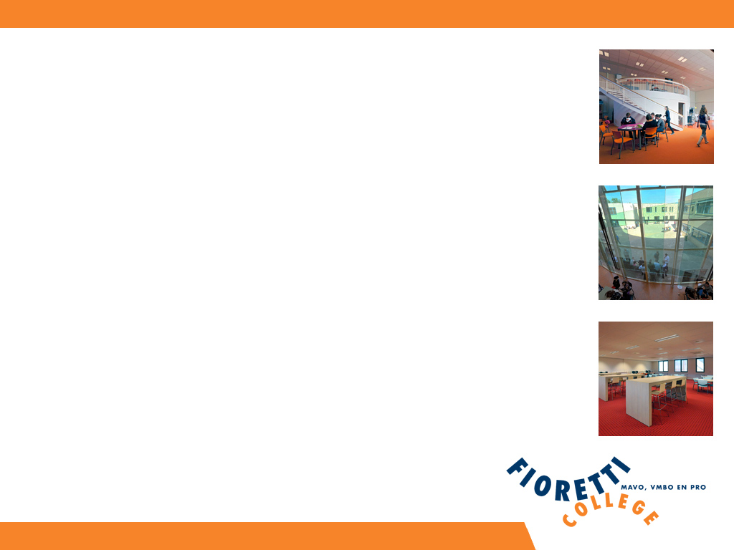
Gebruik en gevoelswaarde van kleur
Grijs:
Grijs staat voor ouderdom, wijsheid en ervaring.
Grijs heeft een imago dat samenhangt met saaiheid, onopvallendheid en kleurloosheid. Een grijs bestaan is een leven zonder kleur, met kraak, noch smaak.
Grijs heeft ook de eigenschap kalmerend te werken; het heeft een rustgevend effect omdat het in tegenstelling tot bonte kleuren, volkomen neutraal is.

Slide 9
Gebruik en gevoelswaarde van kleur
Bruin:
Bruin staat voor aards, geborgenheid, vertrouwenwekkend, eerlijk, eenvoud, bescheiden, nobel, levendig en warmte.
Maar bruin staat ook voor statisch, dof, saai, (te) burgerlijk

Slide 10
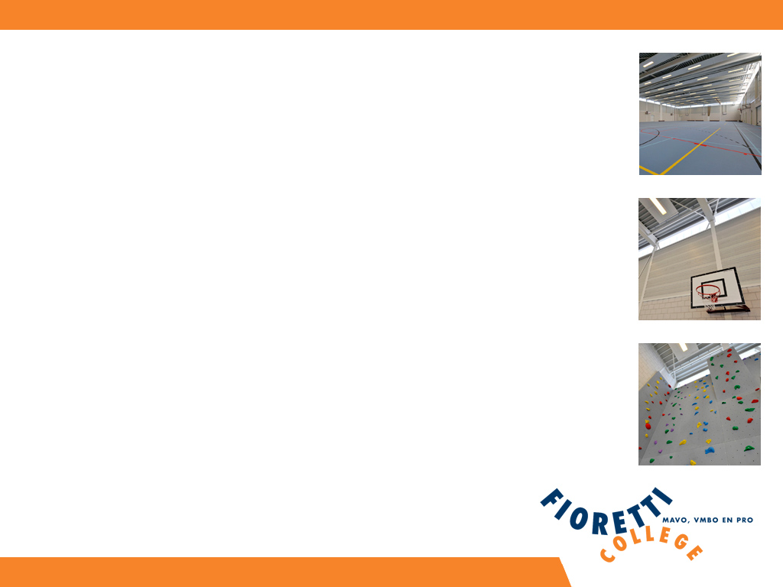
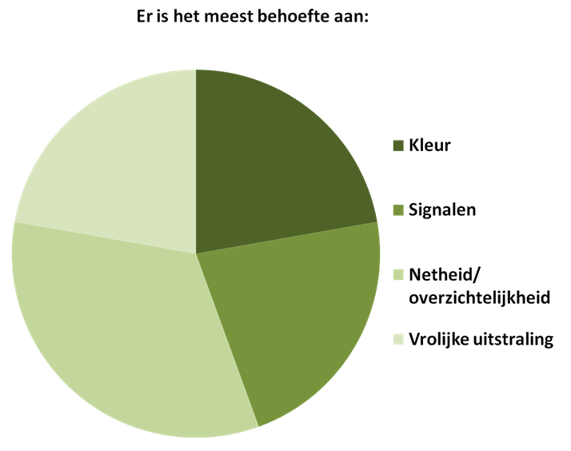
Enquête

Slide 11
Uitstraling
Gewenste uitstraling
  Prikkelend
  Uitnodigend
  ‘Gelikt’
  Uitdagend
  Strak
  21e Century
  Dynamisch

Slide 12
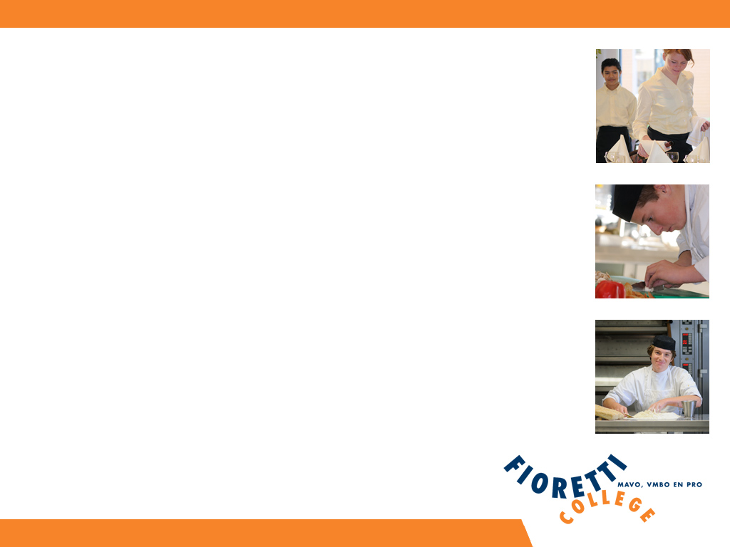
5 aspecten die voor een interieur van belang zijn
Verlichting – ruimte zien
Kleur – ruimte beleven
Bewegwijzering – ruimte begrijpen
Orde scheppen – ruimte maken
Beeldmateriaal – ruimte aankleden

Slide 13
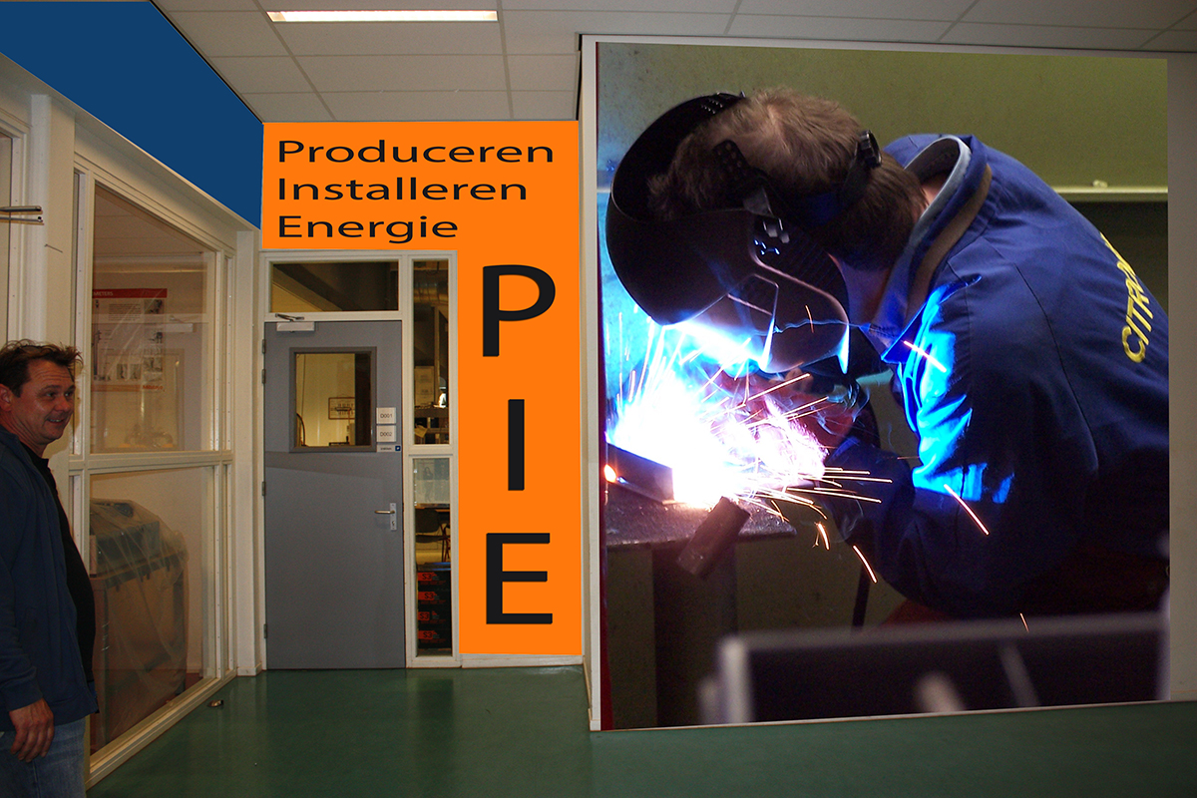
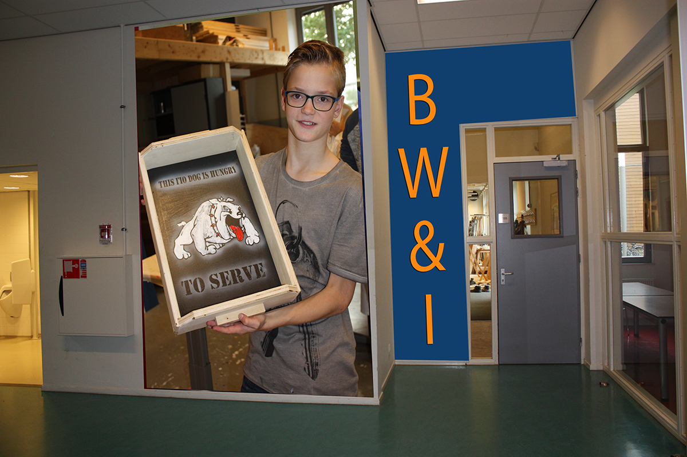
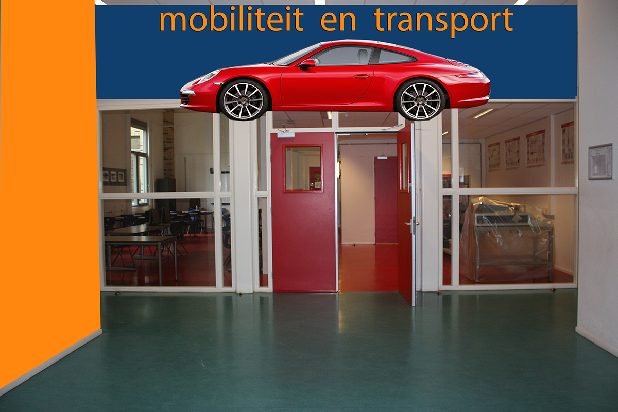
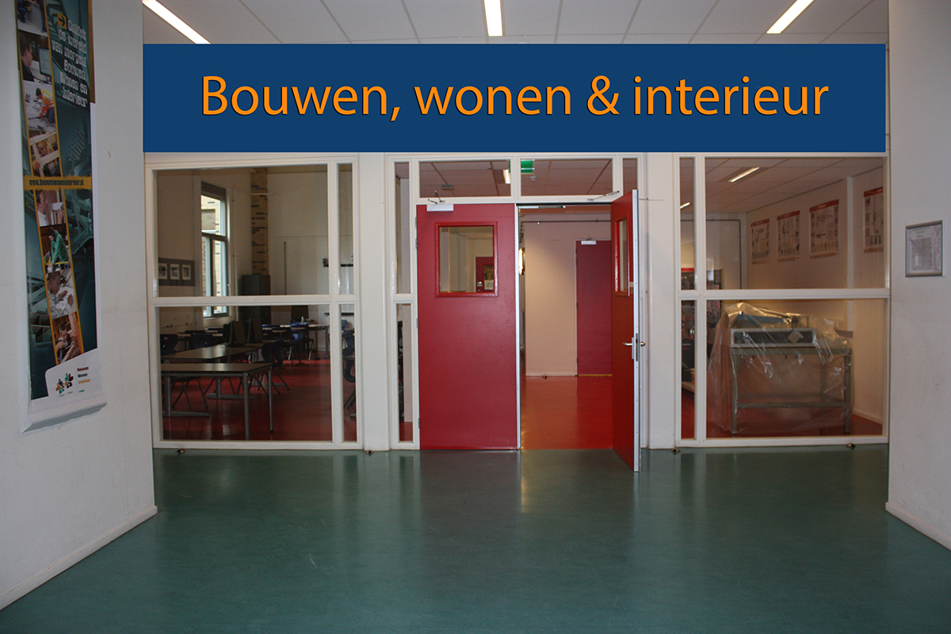
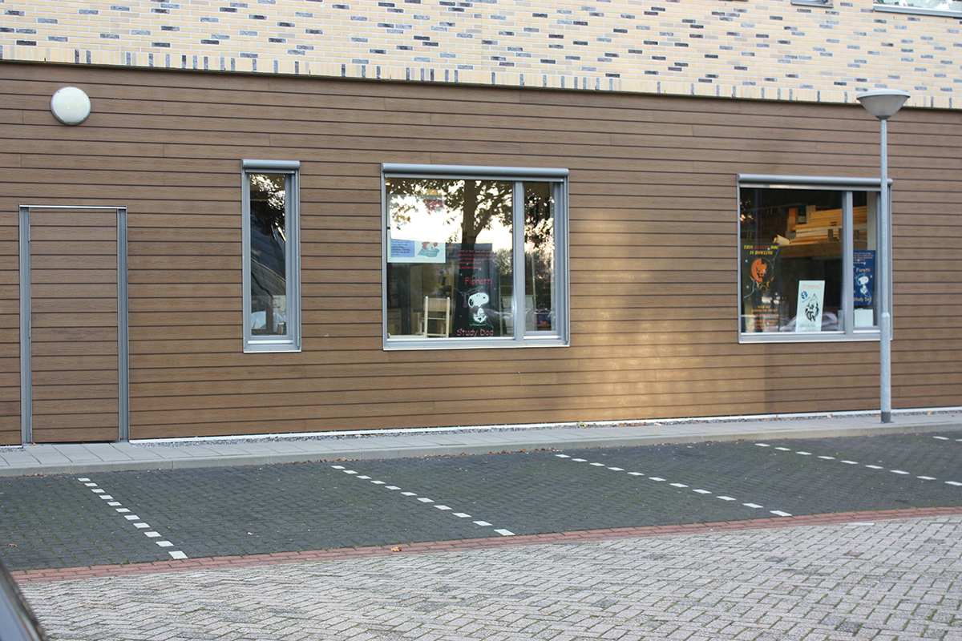
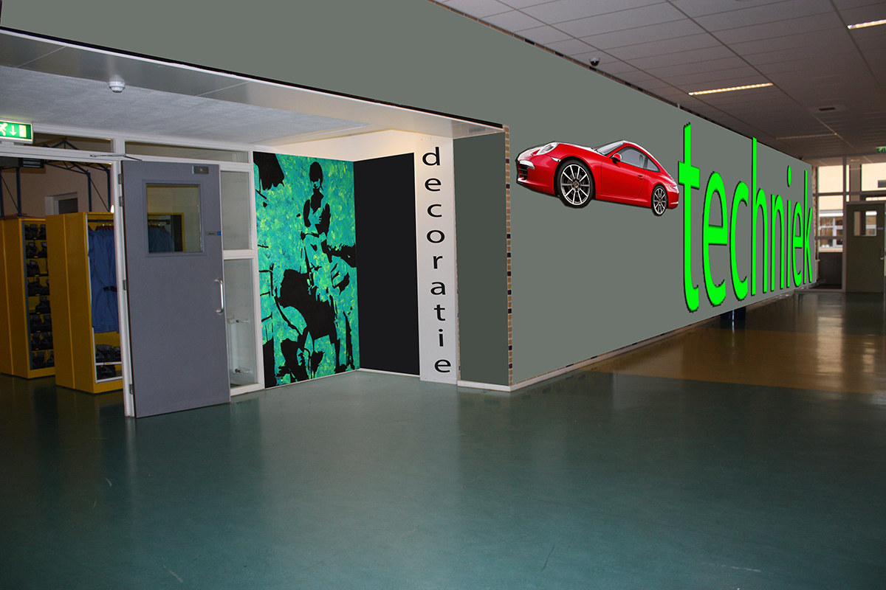
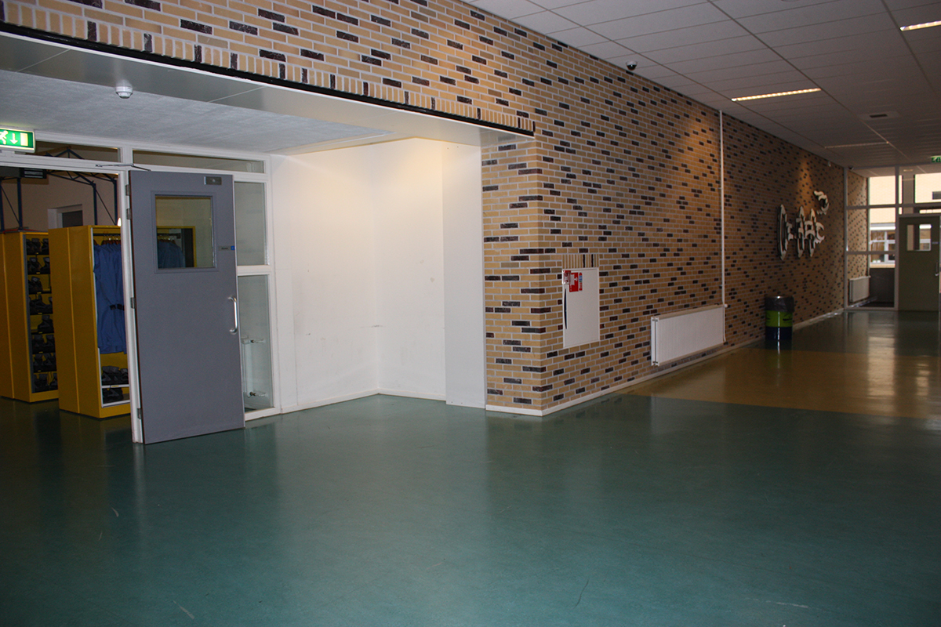
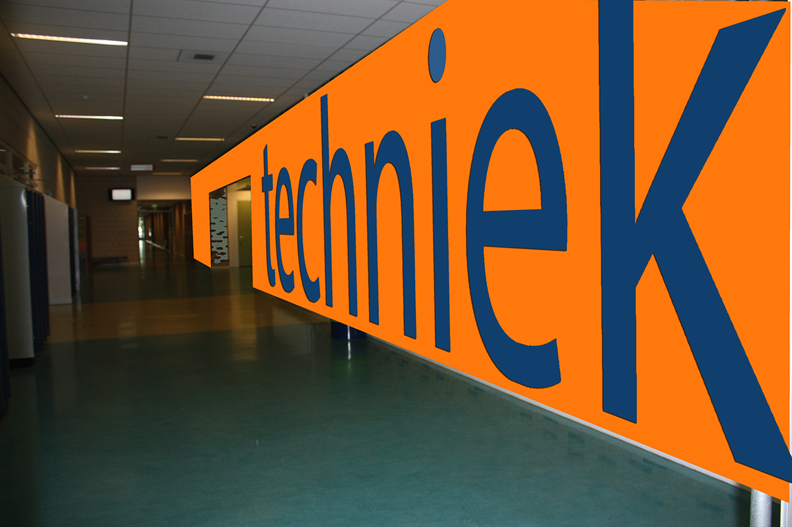
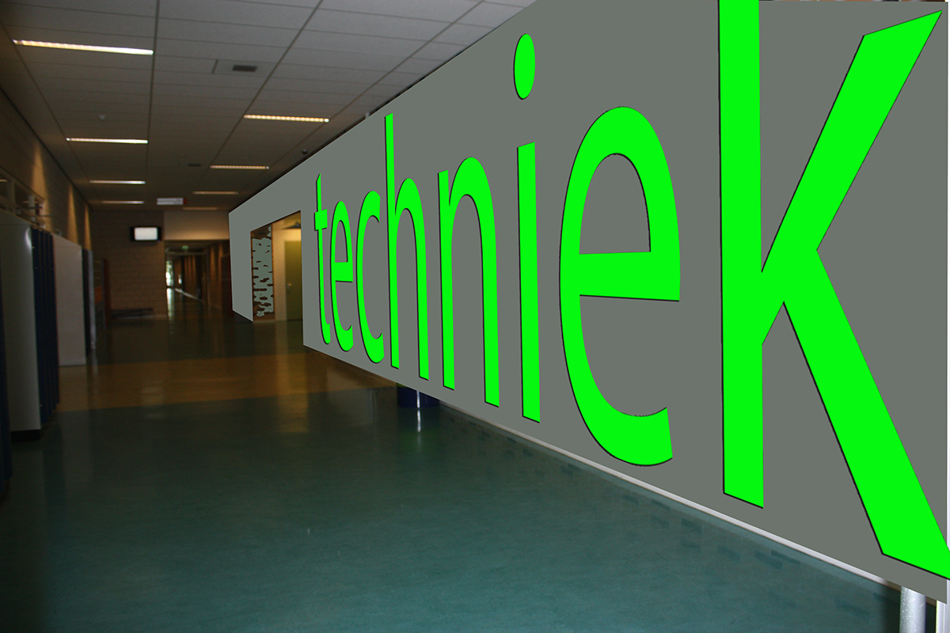
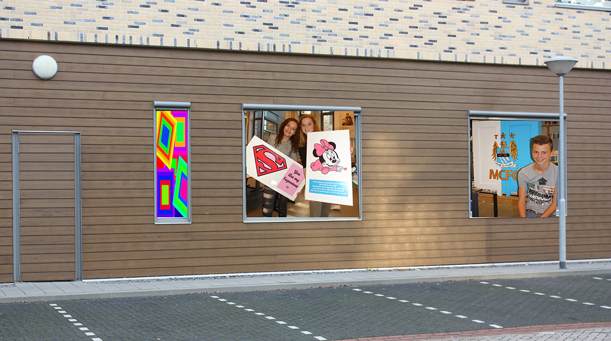

Slide 14

Houden we het bij grijs en statisch?
of
Gaan we voor kleur en dynamiek?

